Slide 1
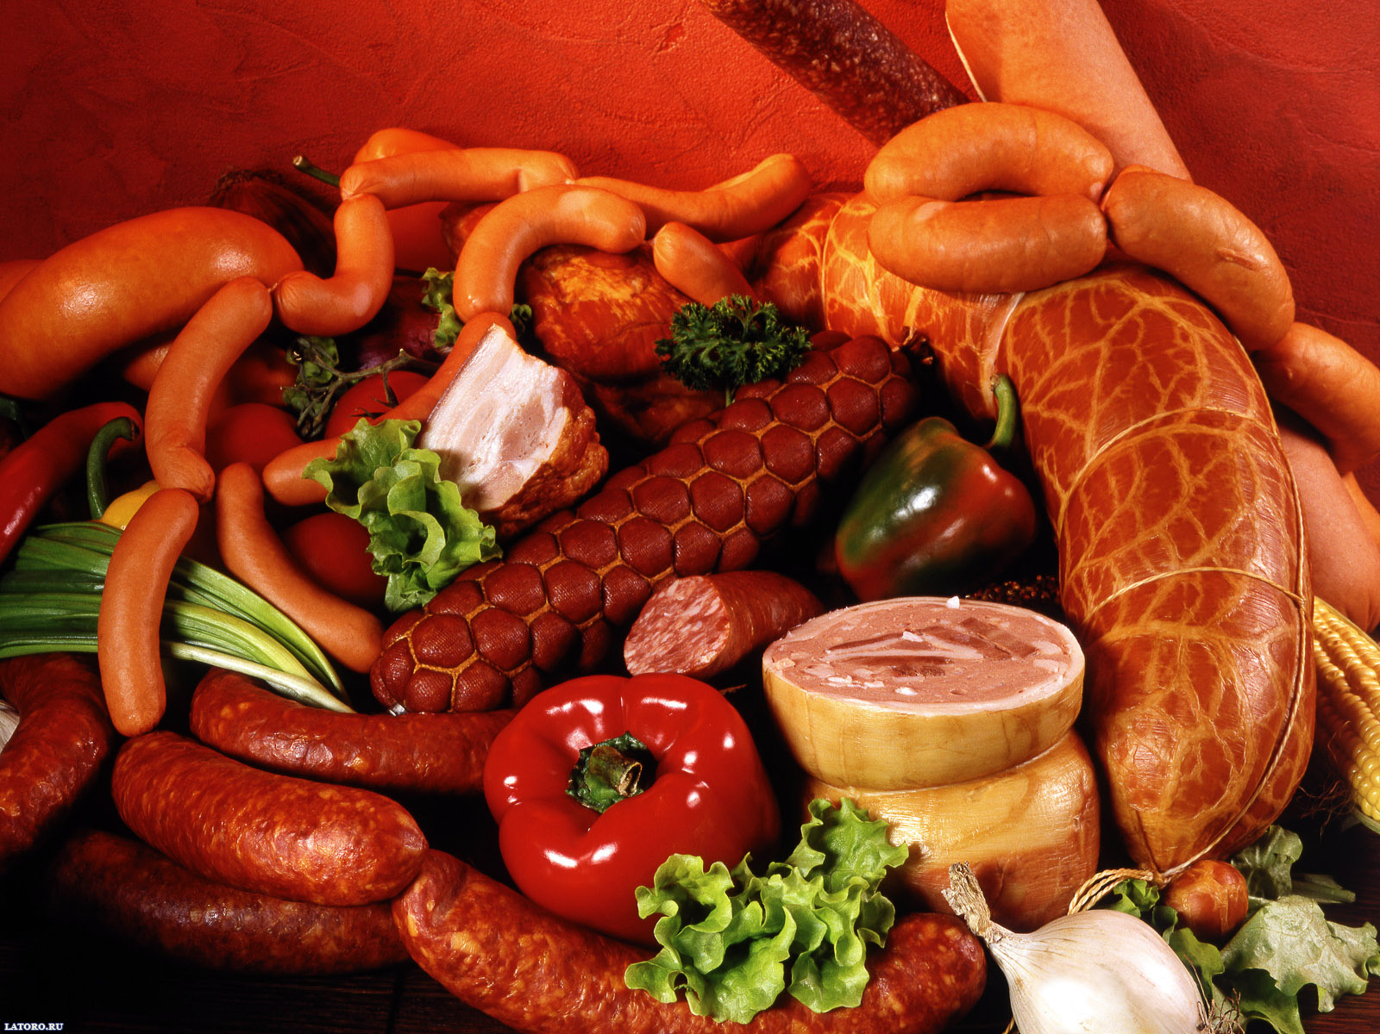
1.14. Організація переробки, зберігання та реалізації продукції тваринництва

Slide 2
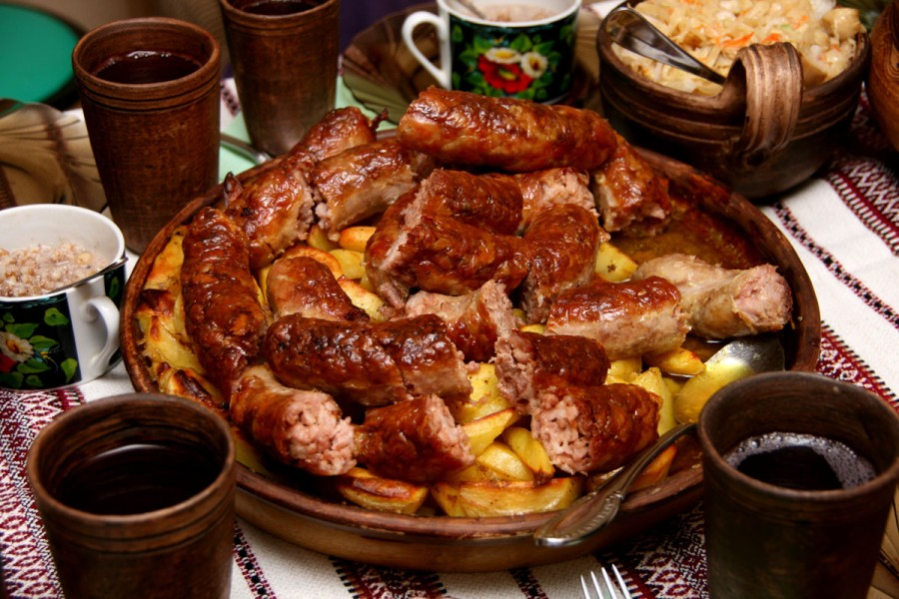
Організація переробки і зберігання м’яса і риби
Технологічний процес забою худоби і
розбирання туш
Технологічний процес виготовлення ковбасних виробів і копченої продукції
Оглушення
Подрібнення сировини
Соління м’яса
Знекровлення і збирання харчової крові
Дозрівання м’яса при температурі 2-4° С протягом 6 – 12 год.
Відокремлення голови, кінцівок
Тонке подрібнення і приготування фаршу
Білування і зняття шкури
Шприцювання
Видалення внутрішніх органів
В’язання батонів
Обсмажування при температурі 50-120° С протягом 60-180 хв.
Розпилювання туші на дві половини
Варіння при температурі 75-85° С протягом 60-180 хв.
Сухе і мокре зачищення туш з оцінкою якості м’яса
Охолодження 4-8 год.
Визначення маси і вгодованості туш
Зберігання при температурі 8° С 48-72 год.

Slide 3
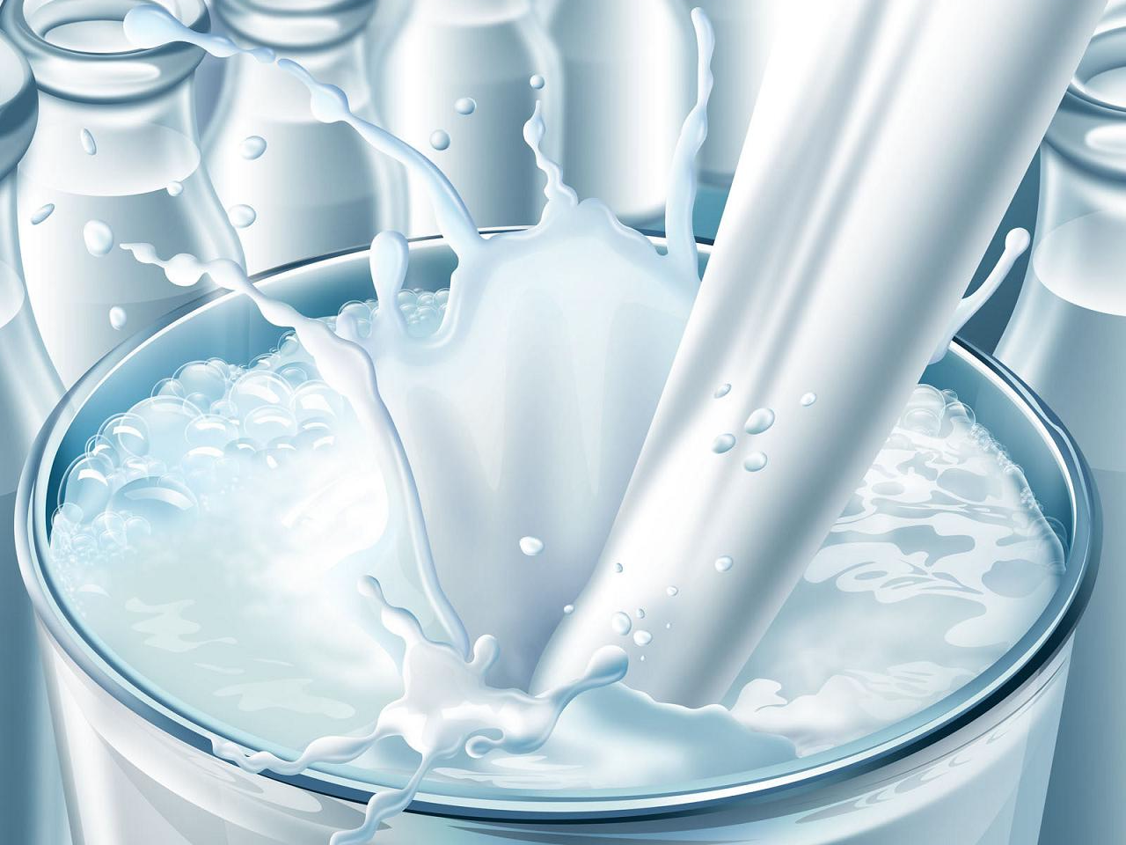
Організація переробки молока
Основні виробничі процеси
при переробці молока
Гомогенізація
– зменшення розміру жирової кульки
Процес відбувається тим інтенсивніше, чим вищі температура молока і тиск в клапані гомогенізатора.
Сепарування
– поділ молока на фракції з різною щільністю
В сепараторі продукт розподіляється тонкими шарами між тарілками. Легші частини переміщуються до осі сепаратора, а важчі – до його периферії. Кількість вершків контролюється ротаметром і регулюється краном.
Пастеризація
– знищення хвороботворних мікроорганізмів
Режими пастеризації молока:
тривала – нагрівання 60 – 63° С, тривалість витримки 30 хв.;
короткочасна – температура 72 – 76° С, витримка 15 – 20 сек.;
миттєва – температура вище 100° С, без витримки.
Стерилізація
– знищення всіх мікроорганізмів та їхніх спор
Продукти піддаються тепловій обробці при температурі вище 100° С.
Використовують стерилізатори і стерилізаційно-охолодні установки. Проводять у тарі або в потоці, використовують стерилізовану упаковку або тару.
Фасування і пакування
У полімерну тару фасують молочні продукти всіх видів. Використовують автомати для фасування в пакети, стаканчики та коробки прямокутної форми.
У скляну тару фасують рідкі молокопродукти. Використовують розливно-закупорювальний агрегат.

